Slide 1

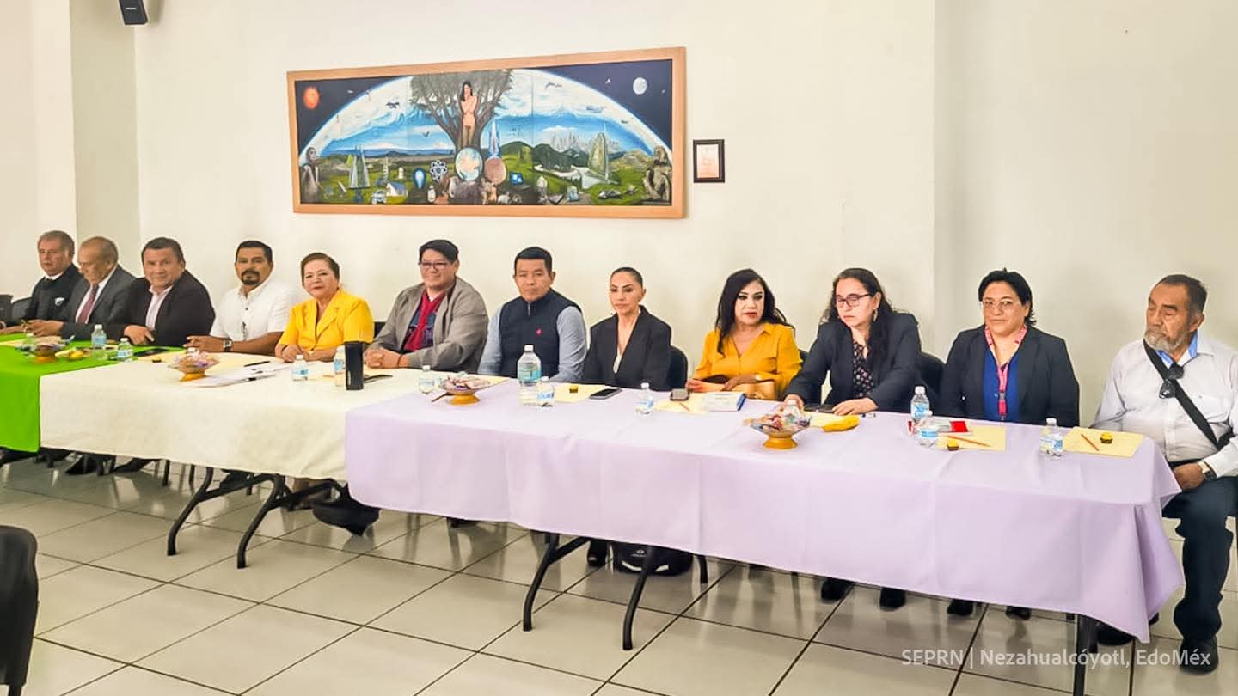
Orientaciones para la Preparación de la Séptima Sesión Ordinaria del Consejo Técnico Escolar
Ciclo Escolar 2025-2026
Mayo de 2026

Slide 2
Rumbo al cierre del ciclo escolar
Propósitos:
Analizar y reflexionar como comunidad de aprendizaje sobre los logros y áreas de oportunidad en la implementación del Plan de Estudio 2022, para trazar estrategias y acciones de mejora.
Conformar el Comité Académico de Zona y Sector.

Slide 3
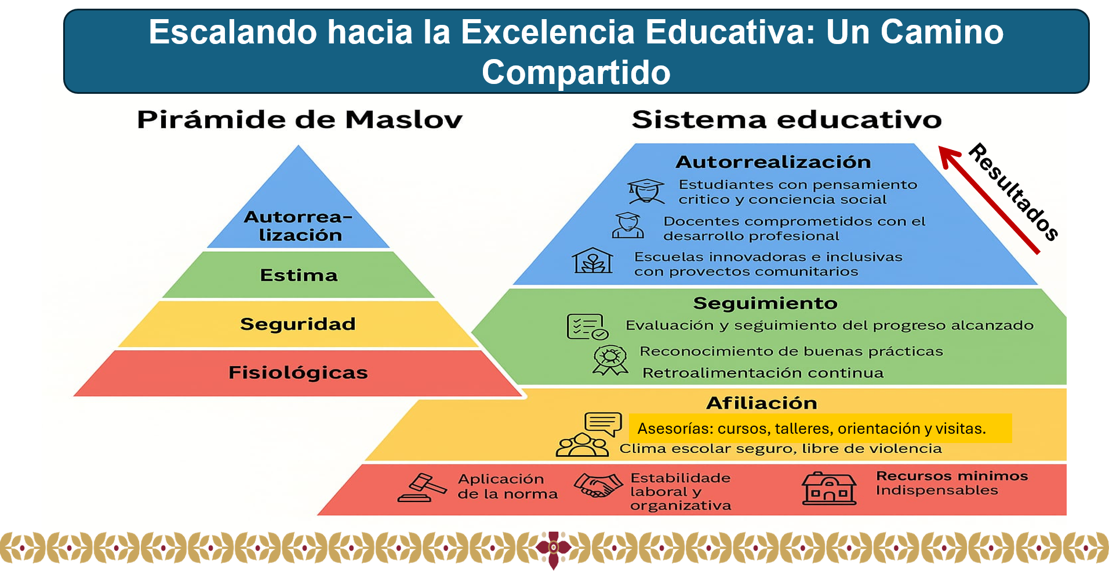

Slide 4

Es importante hacer un alto en el camino antes de concluir el ciclo escolar 2025-2026.
Diagnóstico Socioeducativo
Evaluación Final
¿Dónde estábamos al inicio del ciclo escolar?
¿Dónde estamos?
¿Qué logramos?
¿Qué nos falta por hacer?

Slide 5
Analizar en colectivo:
Sus avances en el trabajo por proyectos vinculados a los Campos Formativos.
El uso y sentido que dieron a los LTG o materiales educativos con
los que cuenta.
Las dificultades que enfrentaron en el trabajo por proyectos.

Slide 6
Procesos de codiseño curricular.
Experiencias de evaluación formativa.
Trabajo pedagógico con la comunidad.

Slide 7
Proyectos interdisciplinarios
Estrategias de trabajo colaborativo entre docentes.
Trabajo pedagógico con la comunidad.

Slide 8
TEMAS PRIORITARIOS A NIVEL FEDERAL
La integración curricular.
Autonomía profesional.
Proceso de codiseño (Programa analítico).
La relación tutora en las construcciones de comunidades de aprendizaje.
Metodologías activas para una enseñanza y aprendizaje situados.
Uso de los Libros de Texto Gratuitos.
Formación docente.
U otra que el colectivo o el comité considere importante al contexto y lectura de la realidad.

Slide 9

¿Qué resultados se obtuvieron?
Áreas de oportunidad y estrategias exitosas para su continuidad.
Logros significativos.
¿Qué lectura nos da la Olimpiada del conocimiento Infantil 2026?
¿Qué lectura tenemos del Parlamento Infantil para construir infancias críticas?
¿Qué está sucediendo en las aulas?
¿Y los procesos?

Slide 10
INDICADORES DE EVALUACIÓN | NIVELES DE DESARROLLO
 | EXCELENTE 4 | BUENO 3 | SUFICIENTE 2 | INSUFICIENTE 1
Proyectos vinculados con los campos formativos. | El proyecto integra de manera clara, pertinente y equilibrada varios campos formativos, con evidencias de aprendizaje significativo y contextualizado. | El proyecto vincula dos o más campos formativos de manera adecuada, aunque con menor profundidad en su integración | El proyecto menciona algún campo formativo, pero la vinculación es parcial o poco clara. | No hay evidencia de relación con los campos formativos.
Procesos de codiseño curricular. | Existe un codiseño claro y documentado, con participación activa de docentes, estudiantes y comunidad. | Se observa codiseño principalmente entre docentes, con cierta adaptación al contexto. | Se realizan ajustes mínimos al currículo sin evidencia clara de codiseño. | No hay evidencia de codiseño curricular.
Experiencias de evaluación formativa. | La evaluación es continua, reflexiva y retroalimenta el aprendizaje; incluye autoevaluación y coevaluación. | Se utilizan estrategias de evaluación formativa de manera frecuente, aunque no sistemática. | La evaluación es ocasionalmente formativa, predominando enfoques tradicionales. | No se observa evaluación formativa.
Trabajo pedagógico con la comunidad. | La comunidad participa activamente en el proceso educativo y en la toma de decisiones. | Existe vinculación con la comunidad en actividades específicas. | La comunidad es considerada, pero con participación limitada. | No hay relación con la comunidad.
Proyectos interdisciplinarios | Se desarrollan proyectos interdisciplinarios sólidos con colaboración sistemática entre docentes. | Hay colaboración docente y algunos intentos de interdisciplinariedad. | El trabajo es mayormente individual con colaboración ocasional. | No existe trabajo colaborativo ni interdisciplinario.
Experiencias en contextos rurales, indígenas, multigrado o de educación especial | La experiencia se adapta completamente al contexto, respetando la diversidad cultural y necesidades específicas. | Se hacen adaptaciones pertinentes al contexto, aunque no de forma integral. | Se reconoce el contexto, pero con poca adaptación pedagógica. | No hay consideración del contexto.
Puntaje | 4 | 3 | 2 | 1

Slide 11
PROPUESTAS DE ANÁLISIS Y REFLEXIÓN, RUTA DE TRABAJO
El colectivo registra las reflexiones en el siguiente cuadro
Temas desde nuestra experiencia pedagógica elegida:
Por ejemplo: Proceso de codiseño (Programa analítico).
Logros | Desafíos | Propuestas de mejora

Slide 12
Función principal de la Evaluación
RETROALIMENTAR el proceso educativo a través del diálogo.
Docentes
Estudiantes
Procesos de autorreflexión para identificar logros, obstáculos y elementos por trabajar.
Trazar acciones de mejoramiento para ambos: docente y estudiantes.

Slide 13
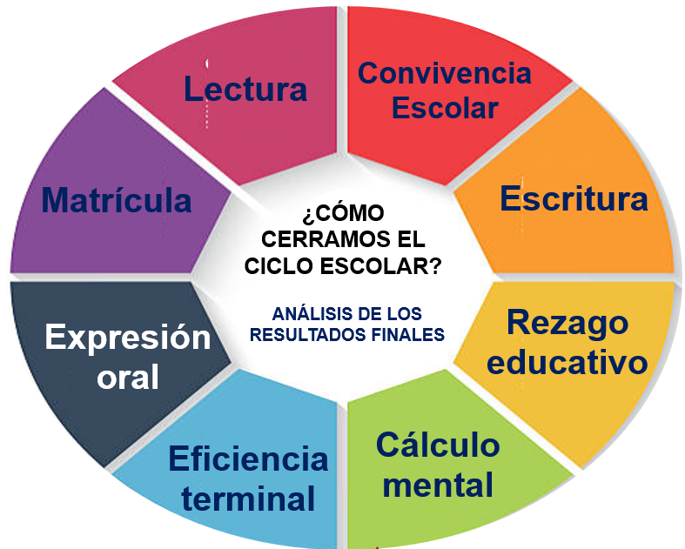

Slide 14
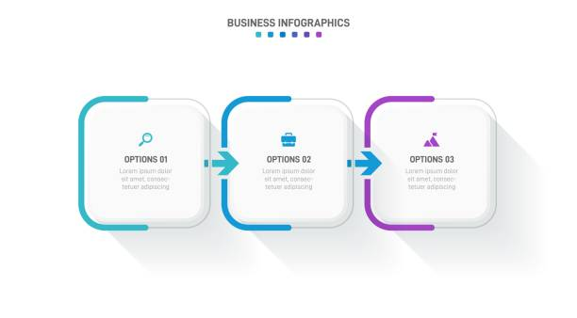
Revisar la Información estadística
Evaluaciones
Listados Cuadros
Gráficas
Estadísticas

Slide 15
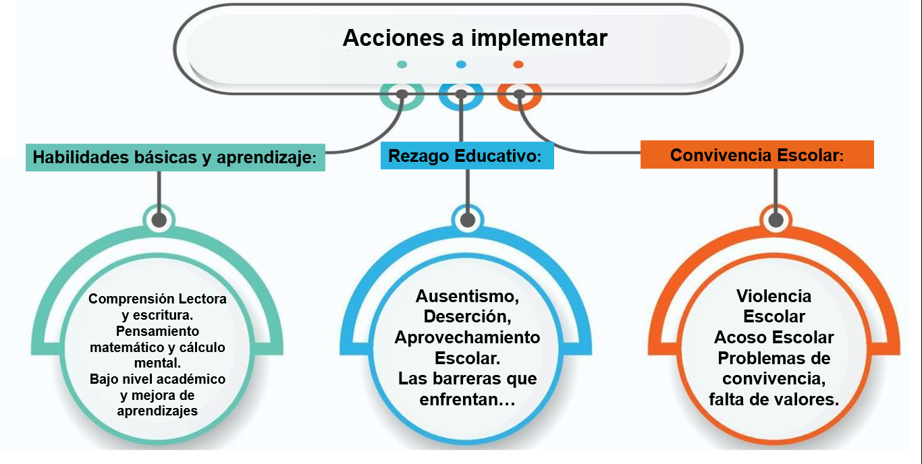

Slide 16
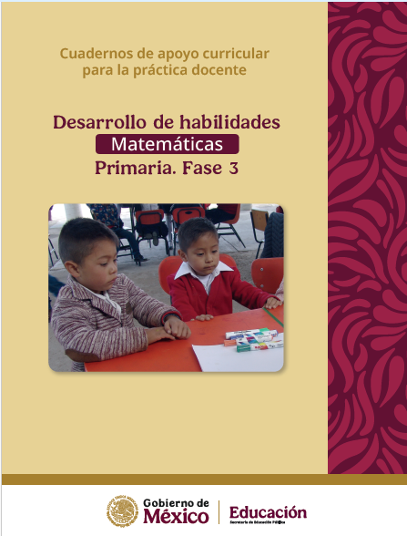
Los alumnos aprenden matemáticas trabajando frente a las situaciones que el maestro ha seleccionado y les plantea. Aprenden actuando. Aprenden pensando sobre lo que hacen y sobre lo que imaginan.
Se busca que aprendan por sí mismos, pero eso no debe confundirse con que aprenden solos. Justamente porque no aprenden solos es que vienen a la escuela.
En la escuela aprenden porque los maestros conciben y llevan adelante un proyecto intencional con el fin de que ellos aprendan muchas cosas en no mucho tiempo.
Promover las prácticas de los alumnos en torno al conocimiento no es tarea fácil. Los alumnos tienen ritmos distintos. Organizar la actividad de los alumnos, sus intercambios, de modo que se aseguren aprendizajes en cada uno de ellos es un enorme desafío para los maestros.
Cuadernos desarrollo matemáticas fase 3

Slide 17
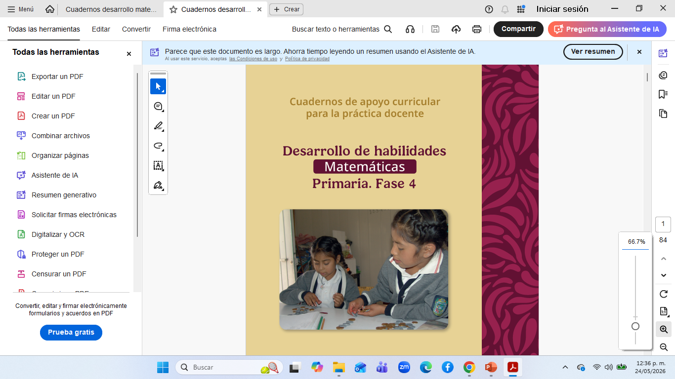
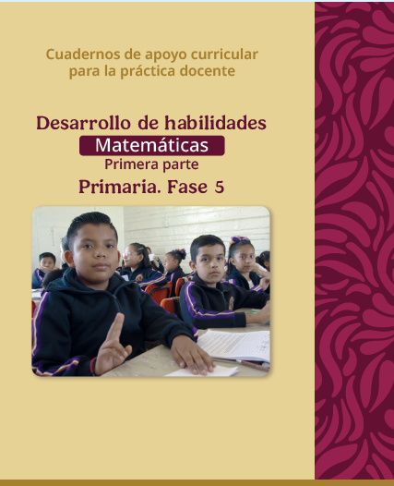
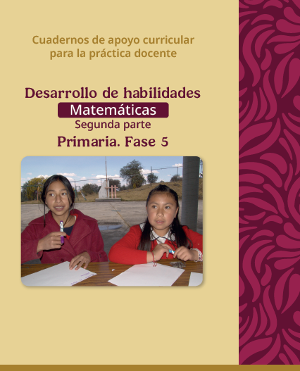
Cuadernos desarrollo matemáticas fase 4
Cuadernos desarrollo matemáticas fase 5
Cuadernos desarrollo matemáticas fase 5 parte II

Slide 18
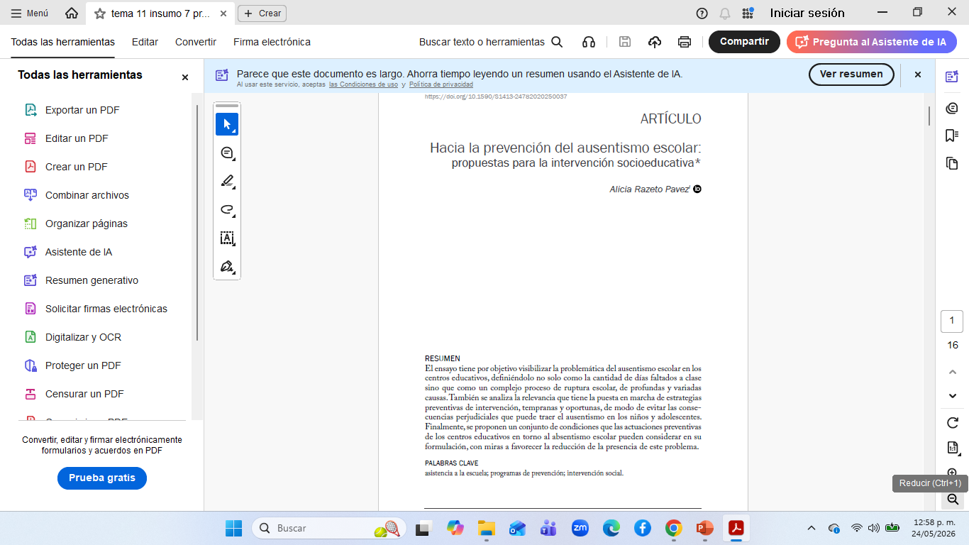
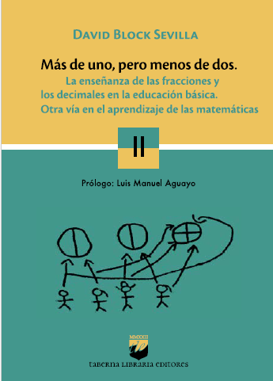
El ensayo tiene por objetivo visibilizar la problemática del ausentismo escolar en los centros educativos, definiéndolo no solo como la cantidad de días faltados a clase sino que como un complejo proceso de ruptura escolar, de profundas y variadas causas. También se analiza la relevancia que tiene la puesta en marcha de estrategias preventivas de intervención, tempranas y oportunas, de modo de evitar las consecuencias perjudiciales que puede traer el ausentismo en los niños y adolescentes.
Finalmente, se proponen un conjunto de condiciones que las actuaciones preventivas de los centros educativos en torno al ausentismo escolar pueden considerar en su formulación, con miras a favorecer la reducción de la presencia de este problema.
Más de uno pero menos de dos Fracciones y decimales

Slide 19
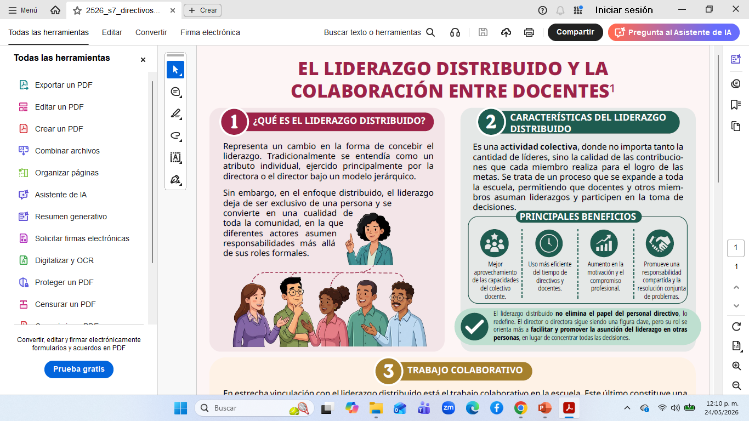


Slide 20
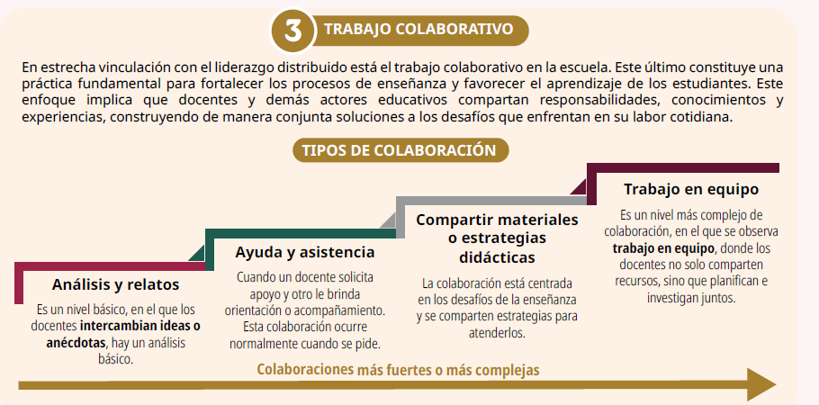

Slide 21
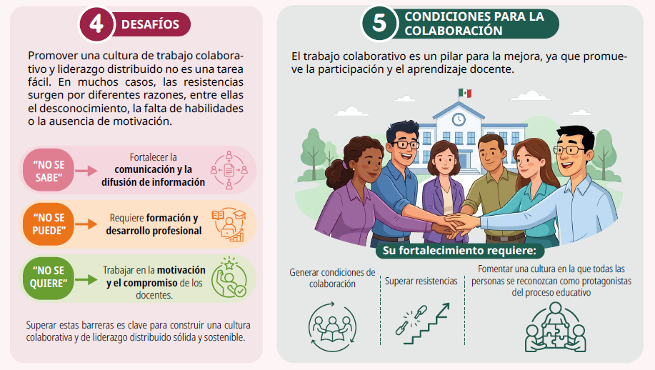

Slide 22
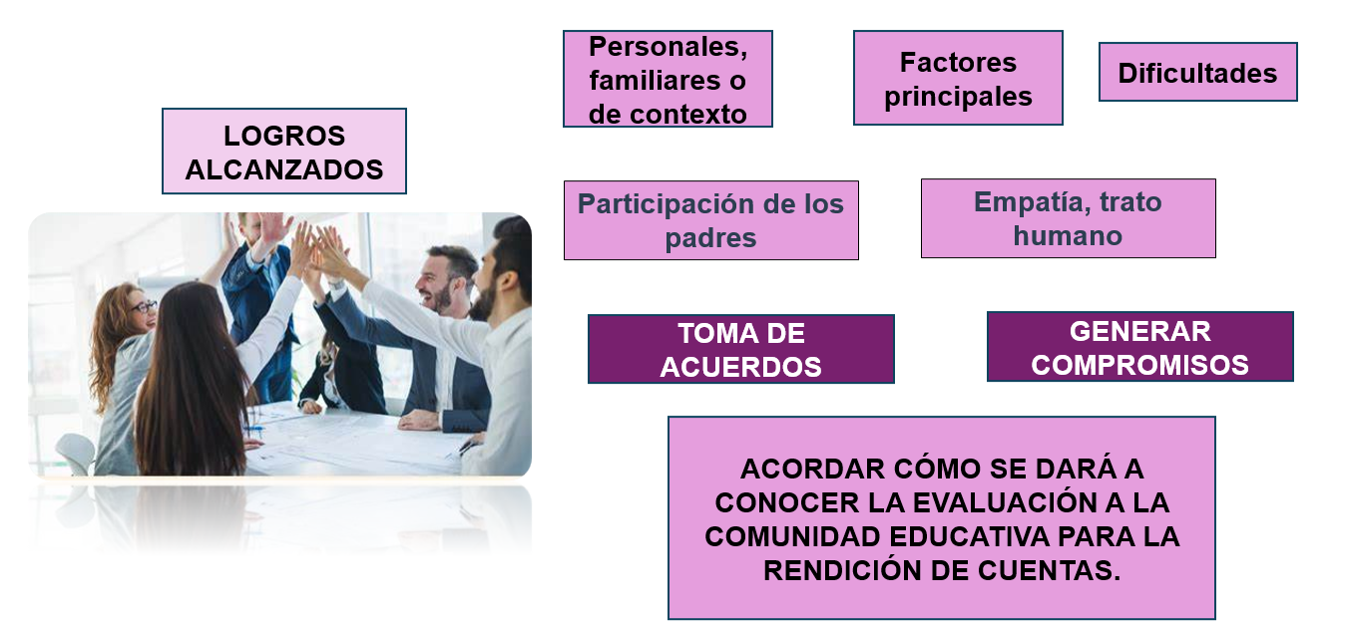

Slide 23
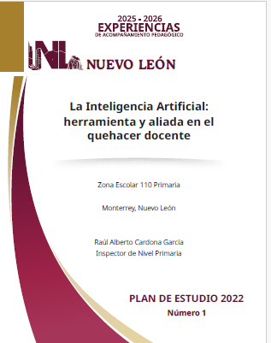
La experiencia que se presenta surge ante la dificultad de docentes de primaria para vincular Campos formativos, Contenidos y Procesos de Desarrollo de Aprendizaje (PDA) en la planeación didáctica a partir de lo que establecen el Plan de Estudio para la Educación Preescolar, Primaria y Secundaria 2022 y la Nueva Escuela Mexicana (NEM). Como supervisor, con el propósito de apoyar a los colectivos de mi zona escolar, desarrollé herramientas semiautomatizadas con Inteligencia Artificial para crear secuencias didácticas innovadoras. Esta estrategia fortaleció el acompañamiento que se realiza desde la supervisión, haciéndolo más personalizado, con mayor apoyo al colectivo docente en su profesionalización, así como el fomento de comunidades de aprendizaje colaborativas. El aporte principal es el avance logrado hacia una educación transformadora e inclusiva alineada con los fines de la NEM, mejorando los aprendizajes de estudiantes en contextos urbanos de nivel socioeconómico medio-bajo.
La Inteligencia Artificial:
herramienta y aliada en el
quehacer docente

Slide 24
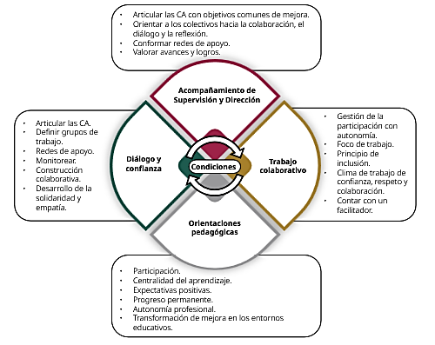
El CTE como
Comunidad de Aprendizaje

Slide 25
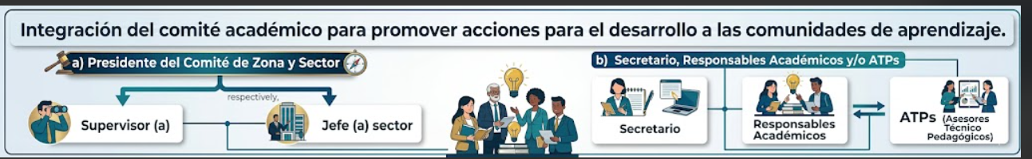
Integración del comité académico para promover acciones para el desarrollo a las comunidades de aprendizaje.
A) Presidente del Comité de Zona y Sector
Supervisor (a), Jefe (a) sector respectivamente
B) Secretario, Responsables Académicos y/o ATPs

Slide 26
PROPÓSITO DE LOS COMITÉS ACADÉMICOS EN EL MARCO DE LA NEM
Generar espacios de diálogo, análisis y construcción colectiva orientados a la retroalimentación del Plan de Estudio 2022 a fin de fortalecer su implementación en los centros educativos y aportar elementos sustantivos a la Secretaría de Educación Pública.
Que los colectivos escolares reflexionen, desde su experiencia, en torno a los logros – desafíos y estrategias de atención de procesos pedagógicos desarrollados en el aula, la escuela o la comunidad en el marco de la implementación del Plan de Estudio 2022.
Contribuir a los procesos de análisis y reflexión rumbo a los Foros Estatales o Nacionales.

Slide 27
ROL Y FUNCIONES DE LOS COMITÉS ACADÉMICOS EN EL MARCO DE LA NEM
Promover el análisis, mediante la identificación de logros, desafíos y propuestas de atención de procesos pedagógicos en el aula, la escuela o la comunidad en el marco de la implementación del Plan de Estudio 2022.
Seleccionar los procesos que evidencien la construcción de nuevas formas de enseñanza, aprendizaje y la vinculación entre la escuela y la comunidad. Existen iniciativas de narrativas para el Foro Nacional “La Nueva Escuela Mexicana a tres años: recuperación, diálogo y construcción colectiva desde la experiencia”.

Slide 28
PROPUESTAS DE ANÁLISIS Y REFLEXIÓN, RUTA DE TRABAJO
¿Es sólo del trabajo realizado en la séptima sesión ordinaria?
No, la visión es de todo el ciclo escolar 2025-2026, aunque se inicia en la 7ª sesión ordinaria del CTE.
¿Cuándo lo hacemos?
a) Iniciar en la séptima sesión partiendo de los temas propuestos y posteriormente la/el director le dará formato desde la visión del ciclo escolar 2025-2026. En el caso de escuelas multigrado el Supervisor Escolar se encargará del trabajo
b) Si el colectivo así lo decide, la 7ª sesión ordinaria se dedicará al trabajo requerido con los temas que particularice, sin dejar de lado la estrecha comunicación que debe existir con el Comité Académico.

Slide 29
PROPUESTAS DE ANÁLISIS Y REFLEXIÓN, RUTA DE TRABAJO
Una vez que el colectivo analice desafíos y logros, éste se dará a conocer a los comités académicos, para conformar un escrito con los distintos temas propuestos analizados por zona.
Existen trabajos elaborados directamente por docentes de manera individual que permitirán darle avance a este análisis, (narrativas, experiencias pedagógicas de éxito, ponencias, etc) que podrán dar cuerpo a las distintas propuestas.
¿Quién las selecciona?
El Comité Académico correspondiente, seleccionará propuestas valoradas para ser consideradas y conformadas en un documento.
¿Cómo se seleccionan?
Mediante rúbricas u otro instrumento de evaluación con enfoque formativo que el Comité Académico determine.

Slide 30























ESTADO DE
EDUCACIÓN
¡El poder de servir!
SECRETARÍA DE EDUCACIÓN, CIENCIA,
TECNOLOGÍA E INNOVACIÓN
¡Gracias!
ESTADO DE
EDUCACIÓN
¡El poder de servir!
SECRETARÍA DE EDUCACIÓN, CIENCIA, TECNOLOGÍA E INNOVACIÓN

